Slide 1


PHÒNG GIÁO DỤC VÀ ĐÀO TẠO QUẬN LONG BIÊN
TRƯỜNG TIỂU HỌC PHÚC LỢI
CHÀO MỪNG CÁC CON ĐẾN TIẾT TIẾNG VIỆT

Slide 2


BÀI 3
NIỀM VUI CỦA BI VÀ BỐNG
BÀI 3
VIẾT

Slide 3

BÀI 3
NIỀM VUI CỦA BI VÀ BỐNG
BÀI 3
KHỞI ĐỘNG

Slide 4
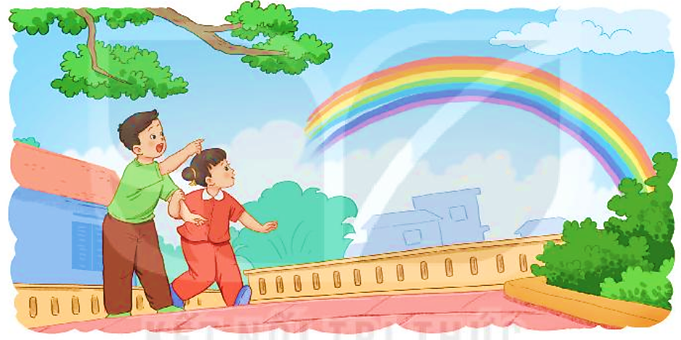
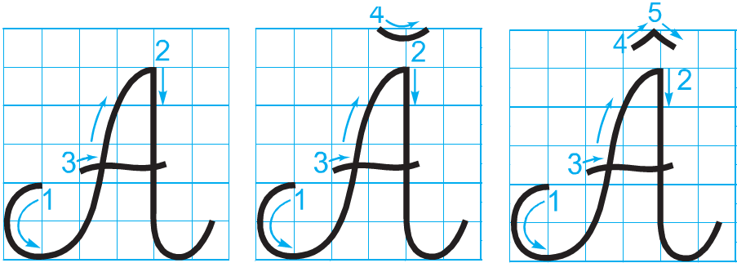
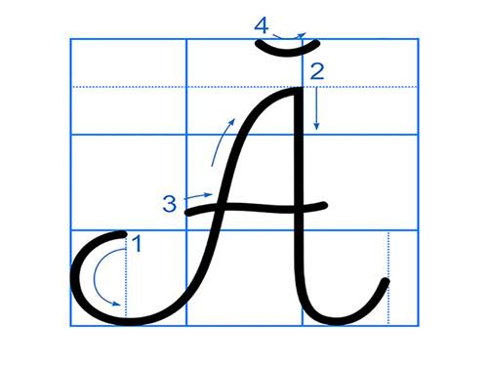
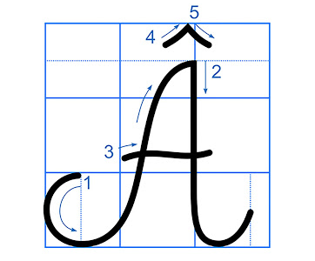
CHỮ HOA Ă, Â
Viết chữ hoa Ă, Â

Slide 5
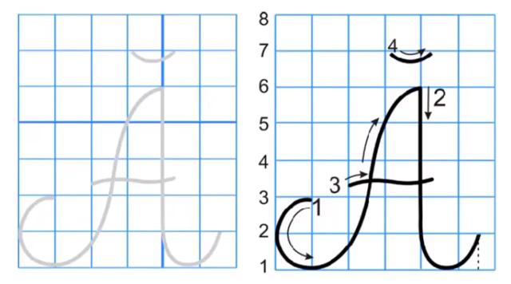
Viết chữ hoa Ă (cỡ vừa)

Slide 6
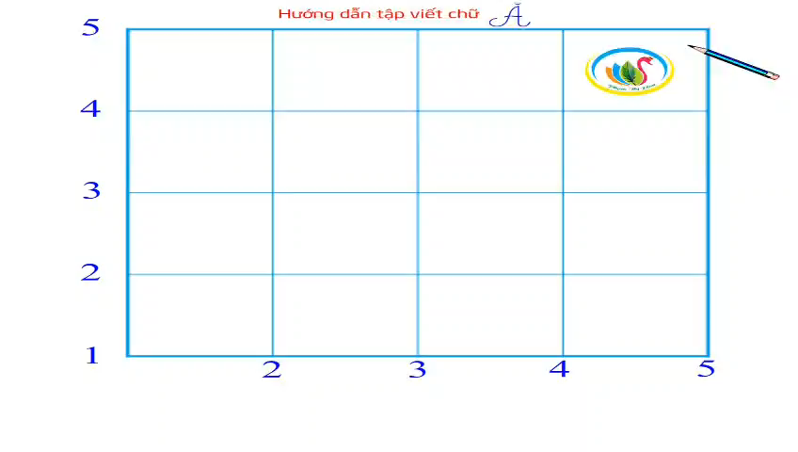
Viết chữ hoa Ă (cỡ nhỏ)

Slide 7
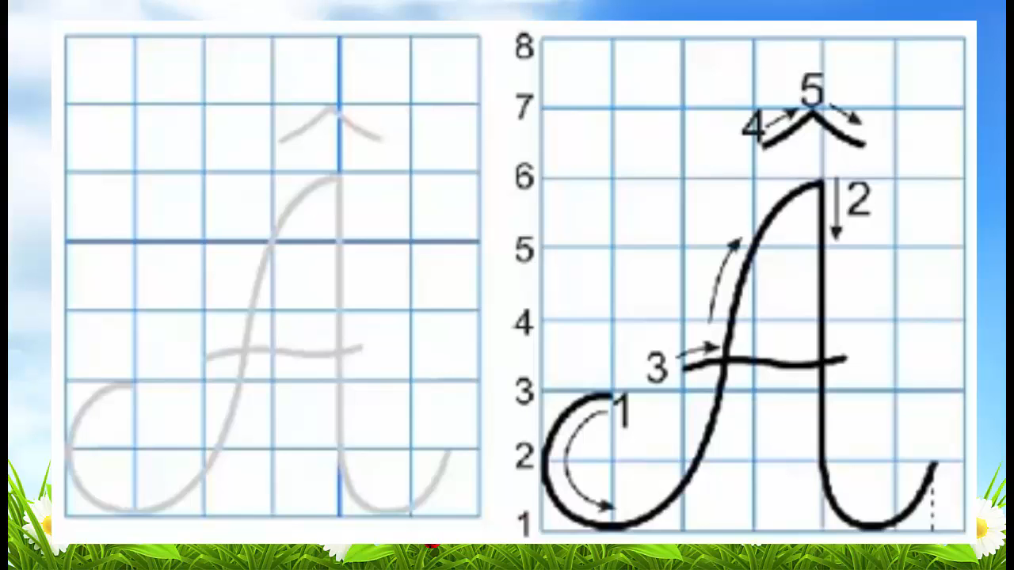
Viết chữ hoa Â (cỡ vừa)

Slide 8
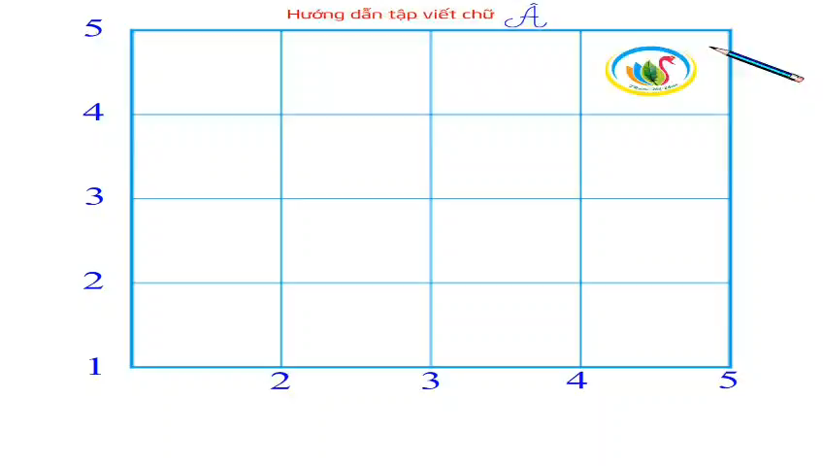
Viết chữ hoa Â (cỡ nhỏ)

Slide 9
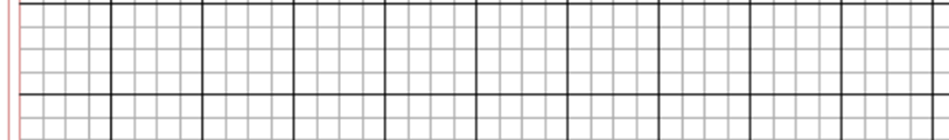
VIẾT ỨNG DỤNG
Ăn qĎả nhớ ngưƟ trŬg cây.
a. Chữ cái nào được viết hoa?
b. Khoảng cách giữa các chữ ghi tiếng như thế nào?
c. Những chữ cái nào cao 2.5 li ?
→ Chữ Ă.
→ Khoảng cách giữa các chữ ghi tiếng là 1 con chữ o.
→ Chữ Ă, h, g.

Slide 10

LUYỆN VIẾT VỞ
Học sinh viết vào vở Tập viết 2 tập một

Slide 11

CHÚC CÁC CON
CHĂM NGOAN HỌC GIỎI

